Slide 1
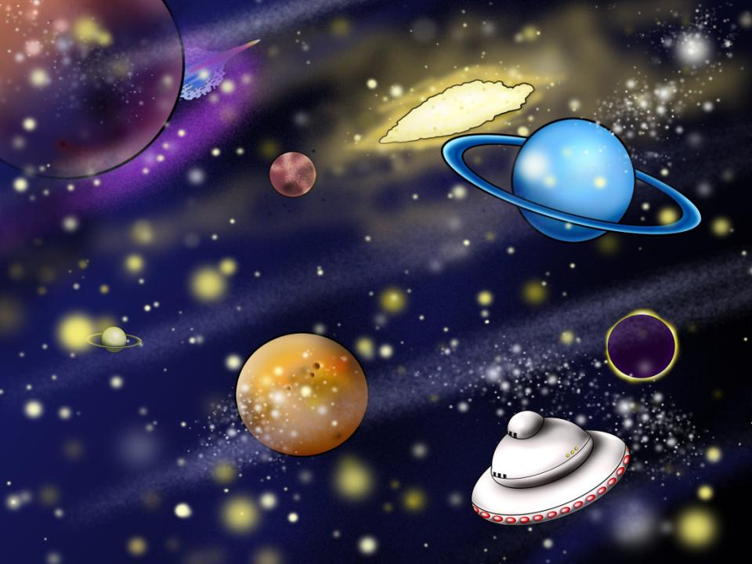

В космосе

Slide 2
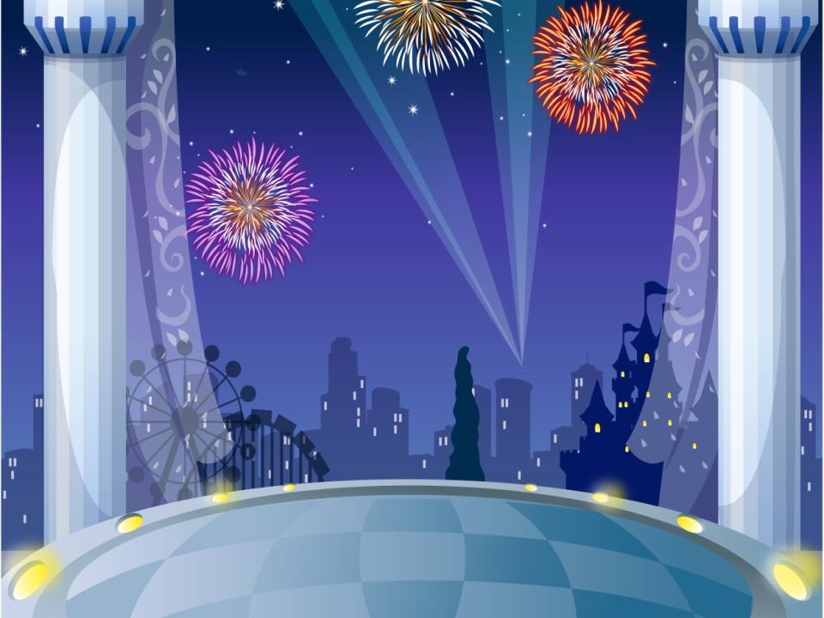

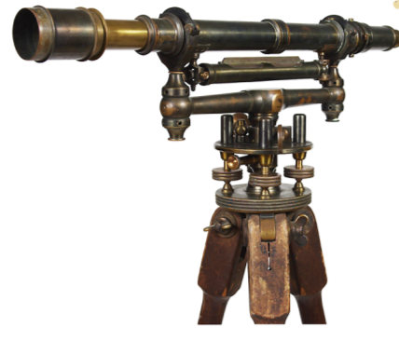

Чтобы глаз вооружить
И со звездами дружить,
Млечный путь увидеть чтоб
Нужен мощный …
Телескоп

Slide 3
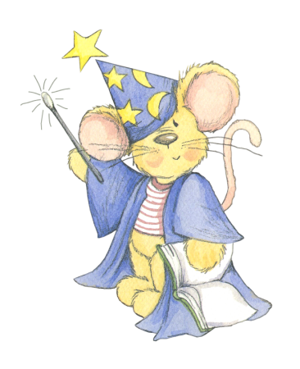
Телескопом сотни лет
Изучают жизнь планет.
Нам расскажет обо всем
Умный дядя …
Астроном

Slide 4
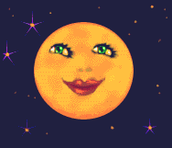
Астроном - он звездочет,
Знает все наперечет!
Только лучше звезд видна
В небе полная …
Луна

Slide 5
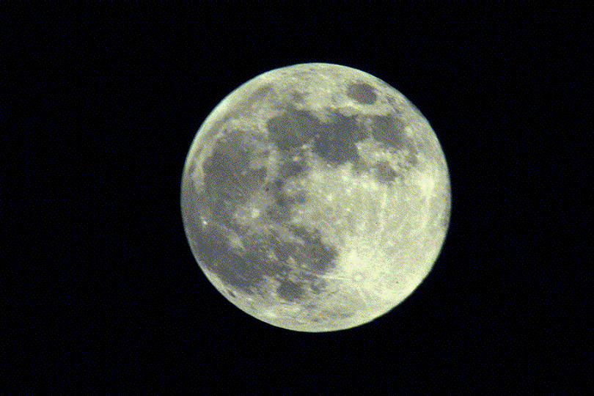
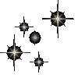

До Луны не может птица
Долететь и прилуниться,
Но зато умеет это
Делать быстрая …
Ракета

Slide 6
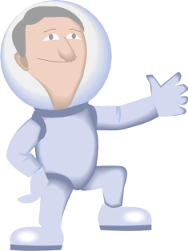
У ракеты есть водитель,
Невесомости любитель.
По-английски: "астронавт",
А по-русски …
Космонавт

Slide 7
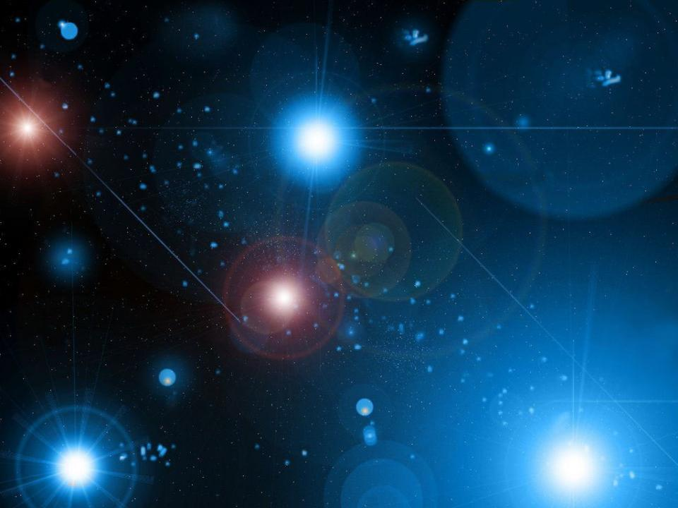
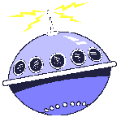

Космонавт сидит в ракете,
Проклиная все на свете -
На орбите как назло
Появилось …
НЛО

Slide 8
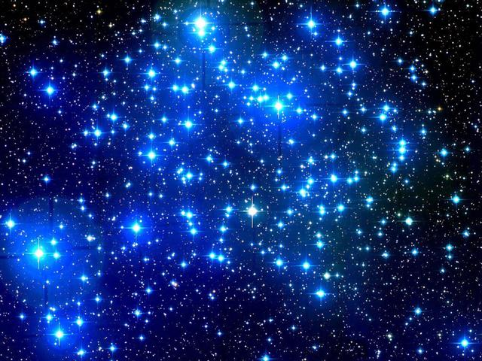
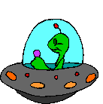
НЛО летит к соседу
Из созвездья Андромеды,
В нем от скуки волком воет
Злой зеленый …
Гуманоид

Slide 9
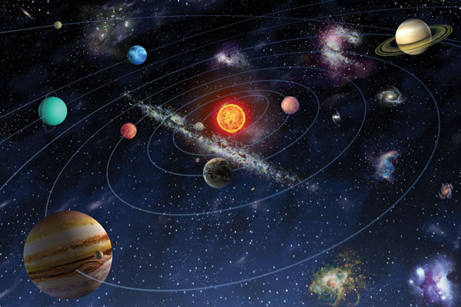

А галактики летят
В рассыпную как хотят.
Очень здоровенная
Эта вся …
Вселенная

